Slide 1
LANCE ARMSTRONG’UN HAYATI

Slide 2
DOPİNGLE YERLE BİR OLAN BİR HAYAT
Lance Edward Armstrong 18 Eylül 1971'de ABD'nin Teksas Eyaleti'nde dünyaya geldi.
Armstrong'u yakından tanıyanlar onun spora çok meraklı bir çocuk olduğunu vurguluyor.
Önce triatlonla uğraşan Armstrong ardından da yol bisikletiyle ilgilendi.
1992'de Barcelona Olimpiyatları'nda yol bisikletinde 14. olan Armstrong böylelikle profesyonelliğe adım attı.
1996 yılına kadar yani kanser teşhisi konulana kadar Armstrong çok büyük bir başarı elde edemedi. Aslına bakılırsa herkes onu 'kanser' olduktan sonra tanımaya başladı.

Slide 3
Armstrong 7 kez üst üste Fransa Bisiklet Turu'nu kazandı.

Slide 4
DOPİNGLE YERLE BİR OLAN BİR HAYAT
Armstrong, 2 Ekim 1996'da üçüncü aşama testis kanseri olduğunu öğrendi. Kanser kısa sürede Armstrong'un beynine sıçradı. O dönemde uzmanlar, ABD'li bisikletçinin yaşama şansının yüzde 40 olduğunu belirtiyordu.
Uzun süre kemoterapi gören Armstrong, 1998'de US Postal Takımı ile anlaştı ve spora döndü.
1999'da Fransız Bisiklet Turu'na katılan Armstrong, hayatının en büyük başarısını elde etti.

Slide 5
'Sarı mayo' denildiği zaman akla gelen ilk isim olan Armstrong dünya gündemine oturduğu o yıllarda kanser hastalarına destek olmayı da sürdürdü.

Slide 6
Armstrong Vakfı'nı kuran ünlü sporcunun piyasaya sürdüğü sarı bileklikler kısa sürede dünyanın her köşesinde satılmaya başladı.

Slide 7
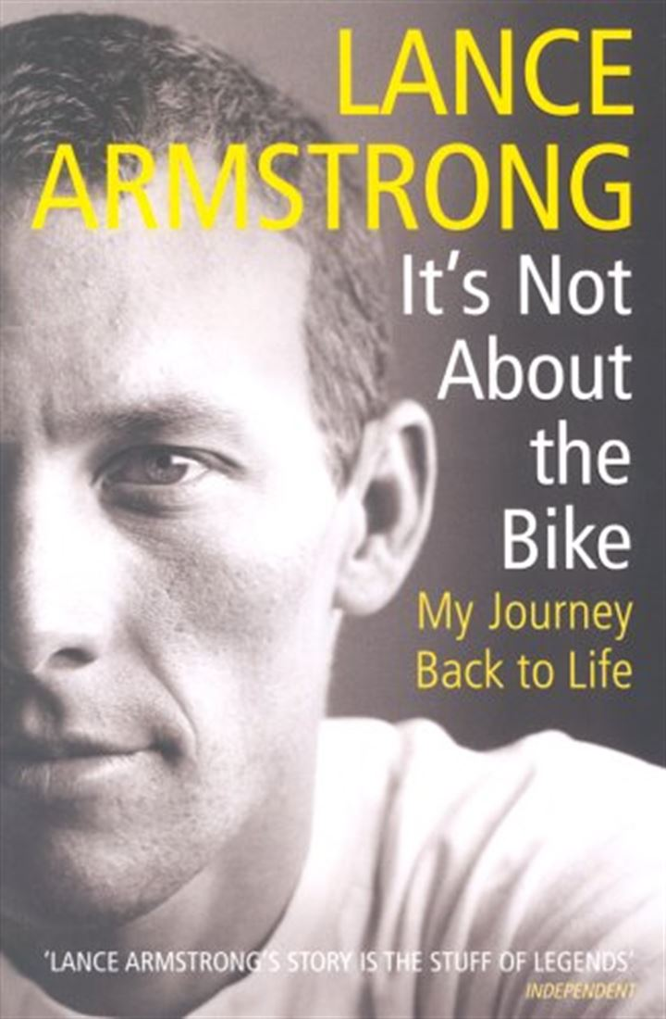
‘Le Boss’ lakaplı Armstrong hayat hikayesini anlattığı iki kitap satışa sundu. Yaşama çevrilen pedal ve Her saniye değerlidir isimli kitaplar uzun yıllar çok satanlar listelerinde yer aldı.
İlk Yayınlanma Tarihi: 22 Mayıs 2000
Yazarlar: Lance Armstrong, Sally Jenkins
Tür: Kurgu
Yayıncı: G. P. Putnam's Sons
OCLC: 43684677

Slide 8
Lance Armstrong kendisi hakkında düşünceleri:
Saatte 120 km süratle giden bir bisikletle Alp dağlarının yamaçlarından inerken attığım zafer narasından sonra değil ölmek, yüz yaşına kadar yaşamak bile bana az geliyor. Ben hiçbir şeyi yavaş yapmam, nefes almayı bile. Ben her şeyi hızlı bir ritimle yaparım, hızlı düşünürüm, hızlı yerim, hızlı uyurum, hızlı kalkarım.

Slide 9
Kitaptan ufak bir özet
Henüz yirmi dört yaşındayken bir efsane olacağına kesin gözle bakılan Lance Armstrong’a, Ekim 1996’da doktorlar yumurtalık kanseri teşhisi ile yüzde kırk yaşama şansı verdikleri gün bütün hayatı tamamen değişmişti. Şimdi önünde uzanan yol, bisikletiyle kat edeceği kilometreler değil, bu dünyada var olmayla olmama arasında geçecek çekişme dolu günlerdi. Artık bundan sonra pedalların yaşama çevrileceği belliydi. Her zaman olduğu gibi, önderlik ruhuyla önünde uzanan yola koyuldu ve yine her zaman olduğu gibi asla kaybetmemeye kararlıydı. Bir yandan vücudunu istila eden kanserle ve ruhunu tüketmek tehdit eden kemoterapiyle savaşırken, bir yandan antrenmanlarına odaklandı ve etrafındaki, hayattan asla pes etmeyenlerden güç aldı. Hastaneden çıkışından sadece on altı ay geçmişti ki, Dünya’nın en zor parkuru olarak bilinen Tour de France’i kazandı. Hem de şimdiye kadar kimsenin yapamadığını yaparak ve hız rekoru kırarak. Üstüne üstlük bundan birkaç ay sonra da hayatında yepyeni bir çiçek açtı ve baba oldu.

Slide 10
Okur görüşü;
Yaşama Çevrilen Pedal, bir insanın ona veda hazırlığına karşı verdiği ilham verici bir savaştır. Acıları zafere, trajedileri şölene çeviren bir insan harikasının, yaşamını geri alışının öyküsüdür. Bu, anlatılamayacak bir cesaretin, tutkunun ve yaşamla olan aşkın öyküsüdür.
Bir insanın ne olursa olsun hayata elleriyle sımsıkı sarıldığını anlatan ve herkesin ders çıkarabileceği güzel bir anlatım. Okuyan herkesin kendisine bir şeyler katabileceği ve hayata sımsıkı sarılması gerektiğini anlatan güzel bir yaşam öyküsü. İyi ki okumuşum dediğim kitaplardan bir tanesi.
Beğenilmeyi hakediyor 'Bisikletin Değil İnancın Öyküsü'. Lance Armstrong gerçek hayat hikâyesini anlatıyor. Gerçek olamayacak kadar olağanüstü fakat gerçek olduğu için bir o kadar olağanüstü bir anlatı. Fransa Bisiklet Turu'nu birincilikle bitiren bir inanç abidesi. İnanan insanların hedefine ulaşmak için bulduğu enerjiyi böyle güzel anlatabilecek gerçek bir hayat hikâyesi okuyabileceğimi daha önceden söyleselerdi, inanmazdım...

